Slide 1
МЕДИЦИНСКАЯ СОРТИРОВКА
Федеральное государственное бюджетное образовательное
учреждение высшего образования "Красноярский государственный медицинский университет имени профессора В. Ф. Войно-Ясенецкого» Министерства здравоохранения Российской Федерации
Кафедра травматологии, ортопедии и нейрохирургии с курсом ПО
Подготовил: Кураченко Р.А.
Ординатор 1 года обучения
Красноярск 2022

Slide 2
Сортировка медицинская -
распределение пораженных и больных
при их массовом поступлении в результате ЧС
в зависимости от характера и тяжести поражения (заболевания) на группы нуждающихся в однородных
лечебно-профилактических или эвакуационных мероприятиях
с определением очередности и места оказания помощи каждой группе и/или очередности и способа эвакуации

Slide 3
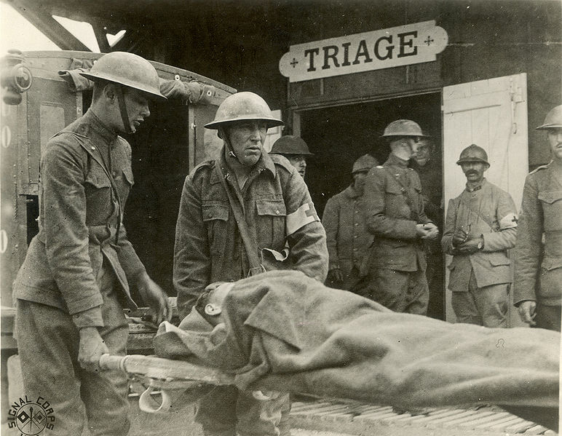
Впервые теоретически обосновал учение и методику медицинской сортировки и претворил их в практику Н. И. Пирогов.
Приехав в 1854 г. в осажденный Севастополь, он начал свою деятельность не с хирургической помощи, а с наведения порядка на перевязочных пунктах и в первую очередь с проведения медицинской сортировки.

Slide 4
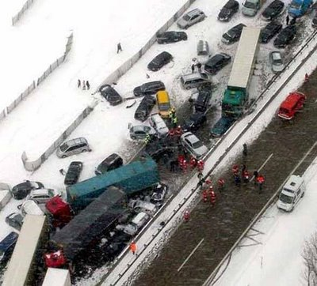
Основные Пироговские сортировочные признаки:
1. опасность пострадавшего для окружающих
2. нуждаемость пострадавшего в лечебных мероприятиях
3. нуждаемость пострадавшего в эвакуации

Slide 5
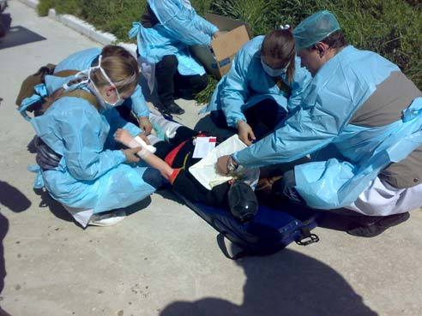
Сортировка должна проводиться непрерывно, преемственно и конкретно.
К организации и проведению сортировки должен быть привлечен наиболее опытный из имеющихся в данный момент медицинских специалистов

Slide 6
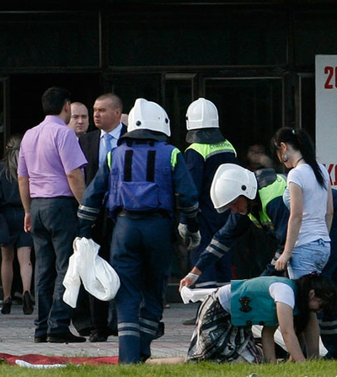
Цель сортировки: обеспечить своевременное оказание медицинской помощи максимальному числу пострадавших в оптимальном объеме при их массовом поступлении
Состояние пострадавших детей и беременных женщин без видимых повреждений всегда оценивается как тяжёлое, оказание помощи и эвакуация - в первую очередь.

Slide 7
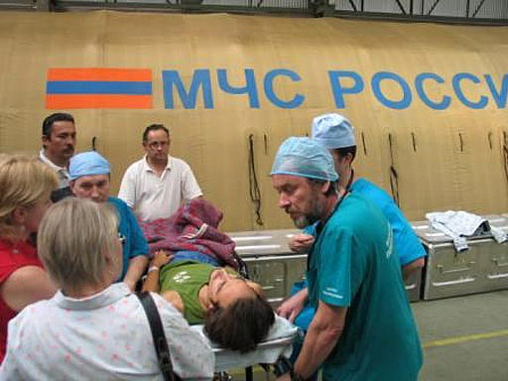
В самые ранние сроки должна быть определена центральная сортировочная зона
(пункт сбора пострадавших), расположенная как можно ближе к очагу катастрофы, но свободная от опасного воздействия поражающих факторов ЧС.

Slide 8
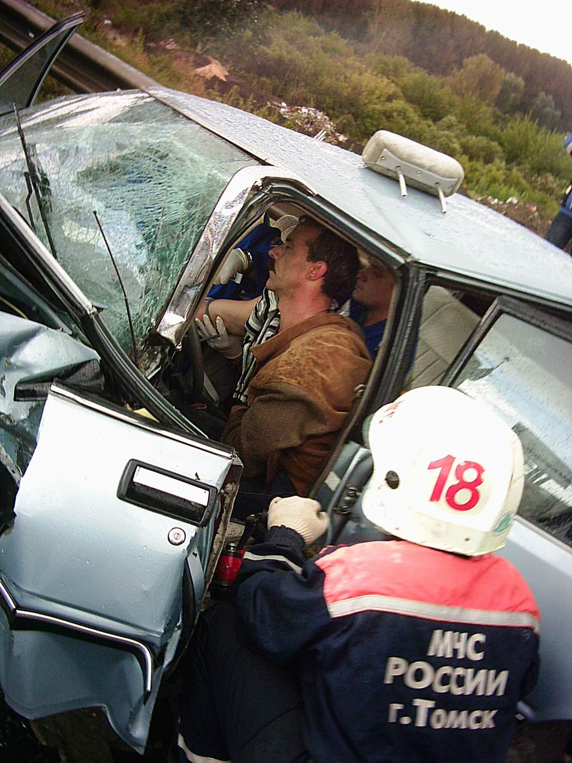
На этапах медицинской эвакуации осуществляются два основных вида сортировки:
Внутрипунктовая
Эвакуационно-транспортная

Slide 9
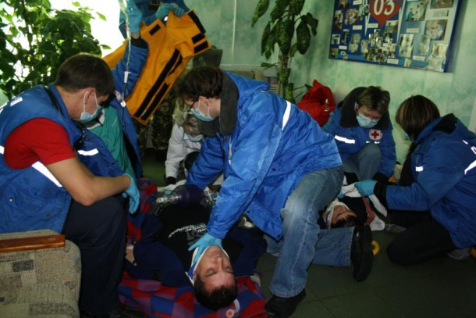
В сортировочно-эвакуационном пункте происходит разделение потока пострадавших на ходячих и носилочных, распределение их по группам с присвоением цветовых бирок и заполнением минимальной медицинской документации

Slide 10
Сортировочные бригады:
Для тяжело пораженных: врач, две медицинские сестры, два регистратора и звено санитаров – носильщиков.
Для легко пораженных: врач, одна медицинская сестра, один регистратор и один – два санитара.

Slide 11
По лечебному признаку
пораженных распределяют на группы:
нуждающихся в неотложной медицинской помощи;
пораженных, помощь которым в данный момент может быть отсрочена;
легко пораженных, нуждающихся в амбулаторном лечении;
агонирующих, нуждающихся в уходе и в облегчении страданий.

Slide 12
По эвакуационному признаку пораженных распределяют на группы:
подлежащих эвакуации на следующий этап;
подлежащих оставлению на данном этапе временно или до окончательного исхода;
подлежащих возвращению по месту жительства на амбулаторное лечение.

Slide 13
Методы медицинской сортировки.
Выборочный метод – путем беглого осмотра из общей массы пораженных выделяются лица, представляющие опасность для окружающих или нуждающиеся в неотложной медицинской помощи на данном этапе.
Конвейерный метод – сортировочная бригада осуществляет последовательный осмотр и сортировку всех оставшихся пораженных.

Slide 14
Для организации медицинской сортировки на ЭМЭ необходимо:
выделение самостоятельных функциональных подразделений с достаточной емкостью помещений для размещения пораженных;
организация вспомогательных функциональных подразделений для сортировки – сортировочные посты и сортировочные площадки;
создание сортировочных бригад и их оснащение;
обязательная фиксация результатов сортировки
(сортировочные марки, первичные медицинские карточки).

Slide 15
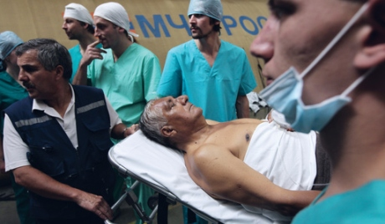
Сортировка проводится, не снимая повязок и не применяя трудоемких методов исследования на основе данных расспроса, осмотра, пальпации, исследования Ps и ознакомления с медицинской документацией при ее наличии

Slide 16
Сортировочные группы
В процессе сортировки всех пострадавших на основании оценки их общего состояния, характера повреждений и возникших осложнений с учетом прогноза делят на
4 сортировочные группы

Slide 17
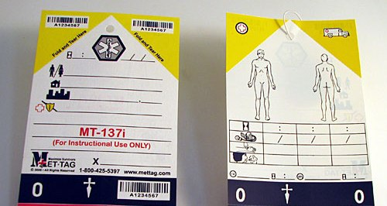
I сортировочная группа - чёрная:
Пострадавшие с крайне тяжелыми, несовместимыми с жизнью повреждениями, а также находящиеся в терминальном состоянии (агонирующие), которые нуждаются только в симптоматической терапии.
Прогноз неблагоприятен для жизни.
Эвакуации не подлежат.
К этой же группе относят и умерших.
Количество пострадавших, в зависимости от очага поражения, может достигать 20 %.

Slide 18
II группа
Тяжелые, с нарастающими расстройствами витальных функций.
ЭМП - по жизненным показаниям в операционной, противошоковой или перевязочной.
Наружное или внутреннее кровотечение, жгут, открытый или клапанный пневмоторакс, асфиксия, неполная травматическая ампутация конечностей выраженная клиника травматического шока, выраженный болевой синдром.
Прогноз без оказания неотложной помощи сомнителен.
Эвакуация щадящим медицинским транспортом, после оказания ЭМП.

Slide 19
III группа
средняя степень тяжести подлежащие лечению в госпитальных отделениях.
Поражения сопровождаются выраженными расстройствами витальных функций, но не представляют угрозу для жизни.
ЭМП оказывается во 2 очередь, или может быть отсрочена на определенное время.
Прогноз относительно благоприятный.
Эвакуация медицинским транспортом во 2 очередь.

Slide 20
IV группа
легкопораженные с не резко выраженными функциональными нарушениями, нуждаются в амбулаторно-поликлиническом лечении.
Прогноз благоприятный для жизни и трудоспособности.
Эвакуация транспортом общего назначения во 2 очередь.

Slide 21
Для оформления результатов сортировки используют:
Первичную медицинскую карточку
История болезни, заполняемая в ЛПУ
Сортировочные марки с указаниями, куда и в какую очередь направить пораженного, прикрепляются к одежде или носилкам.

Slide 22
Список литературы
1. Барачевский Ю.Е., Сидоров П.И., Соловьев А.Г. Медицина катастроф. Архангельск, 2007.
2. Богодаров М.Ю., Шапошников А.А., Шефер Ю.М. Работа городской больницы в чрезвычайных ситуациях. М., 2006.
3. Гоголев М.И., Шапошников А.А., Шефер Ю.М. Планирование и организация работы объектов здравоохранения в чрезвычайных ситуациях. М., 1992.
4. Медицинская сортировка пораженных в чрезвычайных ситуациях (рекомендации). М., 1991.
5. Постановление Правительства РФ от 21.05.2007 N 304 «О классификации чрезвычайных ситуаций природного и техногенного характера» (ред. от 17.05.2011).
6. Приказ Минздравсоцразвития РФ от 03.02.2005 N 112 «О статистических формах службы медицины катастроф Министерства здравоохранения и социального развития Российской Федерации».
7. Рябочкин В.М., Назаренко Г.И. Медицина катастроф. М., 2020.
8. Сахно И.И., Сахно В.И. Медицина катастроф (организационные вопросы). М., 2002.
9. Сидоров П.И., Мосягин И.Г., Сарычев А.С. Медицина катастроф. М., 2013.
10. Служба экстренной медицинской помощи в условиях крупного города. Под редакцией Рябочкина В.М., Камчатова Р.А., М., 1991.

